Slide 1


chapter 1
지식재산권이란 무엇인가?

Slide 2

Ⅰ. 지식재산권의 의의
1. 지식재산권의 의미
- 그 대상의 성질ㆍ범위에 따라 명칭이 달라짐
→ “공업ㆍ산업” 단어는
지적재산권이 어느 분야에 쓰이느냐에 따른 구별
→ “소유권ㆍ재산권” 단어는
지재권의 성질을 어떻게 보느냐에 따른 구별
- 최근 일반적으로 지식재산권이라는 용어로 통일
-> 즉 “인간의 사고력에 기초한 정신적 창작활동을 통하여 얻어 진 정신적 창조물로써 경제적 가치를 지닌 무형의 재화를 보호대 상으로 하는 법률상의 권리”로 이해.

Slide 3

Ⅰ. 지식재산권의 의의
2. 지식재산권의 객체
- 지식재산권의 보호대상 즉 객체(크게 두 영역)
첫째 - 산업활동·식별표지 등의 영역 둘째 - 예술·학문·문학 등의 영역
이들 영역에서 정신적 창작활동 결과 발생하는 창작물
- 재산(property)의 개념 종래 : 가구ㆍ보석 등 동산과
건물ㆍ토지 등 부동산과 같은 유체재산(물건)
현대 : 첨단의 과학기술산업사회ㆍ정보화사회로 변화 유형재산의 형태에서
→ 정신적 창작물인 무형의 지식재산 형태로 확장

Slide 4
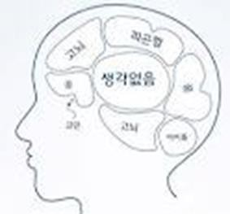
Ⅰ. 지식재산권의 의의
2. 지식재산권의 객체
- 지식재산(무체재산)은 인간의 사고력에 기초한 지식활동의 결
과로
얻어진 정신적 산물인 무형의 재산이다.
→ 지식(intellectual) : 인간의 사고력에 기초한 지식이나 지혜 등
정신적 활동을 의미하며,
→ 재산(property) : 경제적 가치가 있는 물건을 뜻한다.
- 인간은 사고력에 기초한 지적 활동을 통하여
→ 정신적 위안ㆍ쾌락ㆍ행복 등을 추구
→ 그 결과 - 글ㆍ그림ㆍ음악 등 저작물 형태로 표현 또한 실생활에 필요한 물질의 발명이나 디자인ㆍ설계 등 기술의 형태로 나타난다.

Slide 5

Ⅰ. 지식재산권의 의의
2. 지식재산권의 객체
지식재산의 유형
① 예술ㆍ문학ㆍ음악 등 문화재산
② 새로운 발명ㆍ고안 등 산업재산
직접적으로 산업에 기여하는
발명ㆍ고안ㆍ디자인 등
산업의 질서유지를 위한 등록상표ㆍ서비스마크ㆍ상호 등
오늘날 유형의 재화보다
무형의 재화의 가치와 중요성이 증대되어
지식재산에 관한 비중이 증가하는 실정.

Slide 6
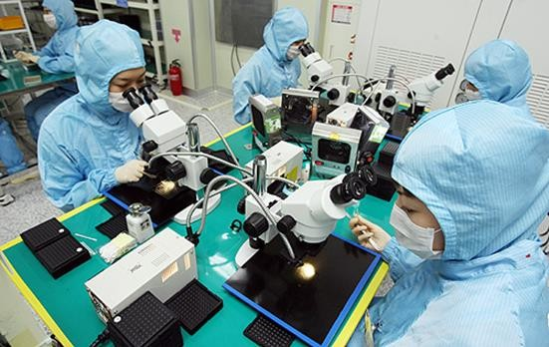
Ⅰ. 지식재산권의 의의
3. 지식재산의 보호와 제도
(1) 보호의 필요성
- 지식재산권을 보호하는 이유
→ 창작이나 기술개발을 장려하고,
→ 창작자(기술개발자)를 보호하고,
→ 그 창작발명물(개발기술)을
재산으로서 보호해 줌으로써,
→ 지식재산의 순기능을 확대시킬 수 있다.

Slide 7

Ⅰ. 지식재산권의 의의
3. 지식재산의 보호와 제도
(1) 보호의 필요성
기술개발은 많은 시간과 경비가 소요되지만 손쉽게 복제되어 그 이익을 침해당하기 쉽다.
→ 창작자(발명가) ㆍ기술개발자의 창작ㆍ발명의 의욕을 고취하고,
지속적인 창작ㆍ기술개발 활동을 위해 지식재산권을 보호해야
지식재산이 보호될 경우
① 시장에서 독점ㆍ배타적인 지적재산권을 인정함으로써 재정적
수입을 확보하고
② 특허출원 등 등록제도를 통해 권리화함으로써 타인의 무단사용에 대한 법적 대응을
가능케하여 분쟁을 예방할 수 있다.

Slide 8

Ⅰ. 지식재산권의 의의
3. 지식재산의 보호와 제도
(1) 보호의 필요성
- 이러한 보호를 통하여
개인 : 생활의 편리함과 실용성을 높이고,
국가 : 산업발전과 문화발전 유도
세계 : 국제경쟁력 증대
→ 유형의 상품보다는 무형의 지식재산의 개발ㆍ확보가 중요

Slide 9

Ⅰ. 지식재산권의 의의
3. 지식재산의 보호와 제도
(2) 지식재산제도
현행 헌법 제22조 2항
“저작자·발명가·과학기술자와 예술가의 권리는 법률로써 보호한다” 라고 규정함으로써 지식재산권 제도의 근거를 마련하고 있다.
지식재산권의 보호대상
→ 물건이나 방법에 대한 발명은 특허법에서
→ 실용물품의 고안에 대한 실용신안법에서
→ 물품의 디자인에 대해서는 디자인보호법에서
→ 자타 상품의 식별을 위한 상표는 상표법에서
이외에도
→ 저작물 보호를 위한 저작권법
→ 컴퓨터프로그램의 저작자를 보호하기 위한 컴퓨터프로그램보호법
→ 식물품종에 관한 권리보호를 위한 종자산업법
→ 컴퓨터회로배치이용권보호- 반도체직접회로배치설계에 관한 법률

Slide 10

Ⅰ. 지식재산권의 의의
3. 지식재산의 보호와 제도
(3) 일반재산권과의 차이
- 지식재산과 일반재산의 차이
① 권리범위의 모호성
지식재산권은 유체물에 대한 권리와 달리
그 권리의 범위를 특정하기가 쉽지 않다.
② 침해의 용이성
유체물에 대한 침해 – 직접 물리적인 침해행위
지식재산권에 대한 침해 - 무형자산을 이용하는 것으로
-> 권리자의 실시를 배제하는 것이 아니라 침해가 용이

Slide 11
Ⅰ. 지식재산권의 의의
3. 지식재산의 보호와 제도
(3) 일반재산권과의 차이
③ 피해의 중대성
지식재산(무형적 자산)이 지닌 가치가 한번 하락하게 되면 다시 그 가치를 회복시키기가 용이하지 않게 된다.
④ 침해사실 입증의 곤란성
제3자의 침해행위가 발생한 경우
그 권리 침해에 해당하는지를 입증하기가 대단히 어렵다.

Slide 12
Ⅱ. 지식재산권의 종류
지식재산권 체계
산업재산권 | 특허권 | 기술적 창작인 원천·핵심기술(대발명)
 | 실용신안권 | 실용적인 생활주변 개량기술(고안: 소발명)
 | 디자인권 | 시각적 미감을 느끼게 해주는 물품의 형상·모양
 | 상표권 | 타상품과 식별을 위한 기호·문자·도형
저작권 | 협의 저작권 | 학문·문학·예술 분야의 창작물
 | 저작인접권 | 실연가·음반제작자·방송사업자의 권리
신지식재산권 | 첨단산업재산권 | 반도체집적회로배치설계·생명공학·식물신품종·인공지 능·영업방법특허(비지니스 모델) 등
 | 산업저작권 | 컴퓨터프로그램·데이터베이스·디지털콘텐츠 등
 | 정보재산권 | 영업비밀·멀티미디어 등
 | 상표/디자인 관련 | 캐릭터·트레이드 드레스(Trade Dress)·프렌차이징·프 블리시티권 (Publicity Right)· 타이프 페이스 (Type face)·지리적 표시·인터넷 도메인이름·새로운 상표(색 채상표·입체상표·소리상표·냄새상표 등)

Slide 13
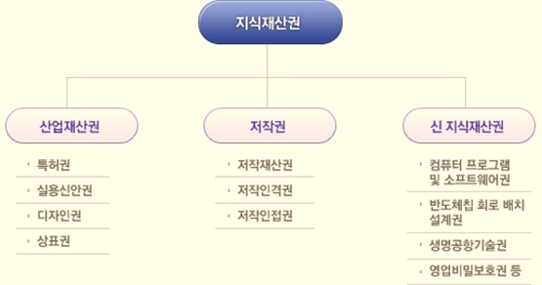
Ⅱ. 지식재산권의 종류
1. 전통적 유형
지식재산권은 산업재산권과 저작권으로 분류
① 산업재산권은 사람의 물질문명에 기여하는 발명ㆍ고안ㆍ식별표식을 보호의 대상으로 되는 특허ㆍ실용신안ㆍ디자인보호 등에 관한 권리 이며,
② 저작권은 정신문화의 창달에 기여하는 문학ㆍ예술 등을 보호의
대상으로 되는 권리이다.
우리나라의 경우 구체적으로 나누어 보면
① 산업재산권 : 특허권ㆍ실용신안권ㆍ디자인권ㆍ상표권 등
② 저작권 : 저작권(저작재산권ㆍ저작인격권)과 저작인접권 등이 있다.

Slide 14
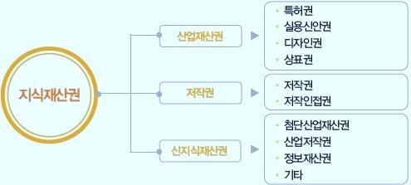
Ⅱ. 지식재산권의 종류
1. 전통적 유형
(1) 산업재산권
산업재산권은 다시 발명ㆍ고안ㆍ디자인 등의 창작물에 대한 권리 유통질서의 확립을 위한 영업을 식별하고자 하는 상표로 구별

Slide 15
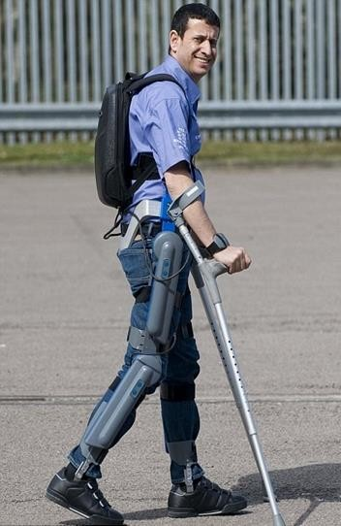
Ⅱ. 지식재산권의 종류
1. 전통적 유형
(1) 산업재산권
1) 특허권
특허권(patent)은 “기술적 사상의 창작물인 발명을 일정기간 동안
독점적ㆍ배타적으로 소유 또는 이용할 수 있는 권리”(특§94).
-> 즉 새로운 기술적 발명에 대하여 그 발명자가 일정한 기간동안 그 발명의 독점적 실시권을 가지는 배타적 지배권을 말한다.
기술적인 제품을 생산하기 위한 연구와 개발을 장려하는 제도로서
여러 산업재산권 가운데서
가장 중요한 권리이다.

Slide 16
Ⅱ. 지식재산권의 종류
1. 전통적 유형
(1) 산업재산권
1) 특허권
- 물질특허·제법특허·용도특허 등의 용어는
특허의 종류를 지칭하는 것이 아니고
특허의 출원시 ‘청구의 범위란’의 소항목들로
‘청구항’에 특허로 보호받고자 하는 내용의 특성을 지칭하는 말이다.
- 예컨대 의약품에 대한 새로운 물질을 발명 : 물질특허 인정 그 의약품의 새로운 효능이 발견되었다면 : 용도특허가 인정
당해 의약품을 만드는 방법을 새롭게 개발했다면 : 제법특허가 인정
그 의약품의 효과와 복용상 간편성 개선 위해 새로운 제형
(예컨대 액상, 캡슐, 주사 등)을 만들었다면 : 제형특허가 인정

Slide 17
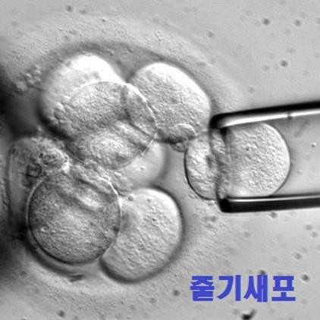
Ⅱ. 지식재산권의 종류
1. 전통적 유형
(1) 산업재산권
1) 특허권
물질특허(product patent) : 그 물질자체를 권리의 대상으로 하는 특허.
→ 동일물질에 대하여는 그 제법ㆍ용도와 무관하게 하나의
물질특허가 인정될 뿐이다.

Slide 18
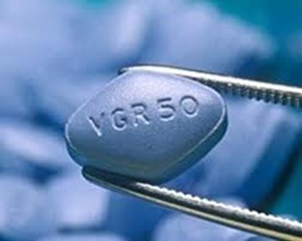
Ⅱ. 지식재산권의 종류
1. 전통적 유형
(1) 산업재산권
1) 특허권
용도특허(use patent) : 특정물건에 존재하는 특정성질만을 이용하여
성립하는 발명에 인정되는 특허.
→ 하나의 물질에 대하여 여러 가지 제조방법ㆍ용도가 있는 경우 각기 별도의 제법특허와 용도특허가 인정된다.
예컨대) 비아그라 → 물질특허 2012년 5월 만료
용도특허 2014년 5월 만료

Slide 19
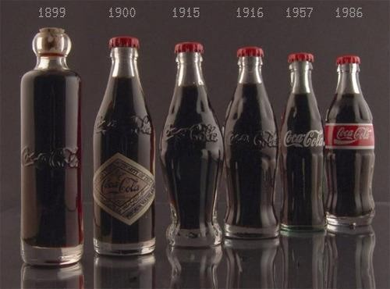
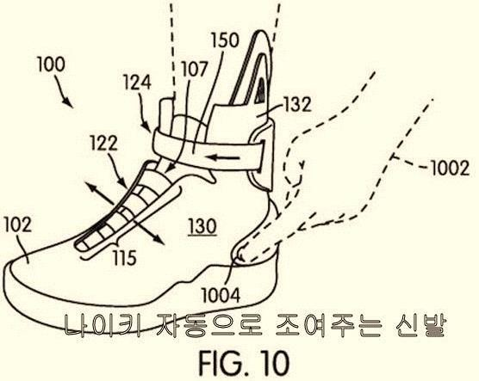
Ⅱ. 지식재산권의 종류
1. 전통적 유형
(1) 산업재산권
1) 특허권
제법특허(process patent) : 물질의 제조방법에 관한 특허

Slide 20


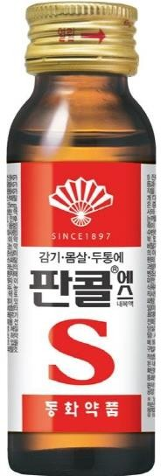
Ⅱ. 지식재산권의 종류
1. 전통적 유형
(1) 산업재산권
1) 특허권
제형특허 : 효과를 증진시킬 수 있는 발명

Slide 21

Ⅱ. 지식재산권의 종류
1. 전통적 유형
(1) 산업재산권
1) 특허권
제법특허 또는 용도특허만 인정되는 법제에서는
-> 새로운 제법이나 용도를 발명하면 그에 대한 자유로운 활용이 보장
물질특허도 함께 인정하는 법제에서는
-> 그 물질특허권자의 허락이 없으면
제법특허나 용도특허 등의 독자적인 사용 또는 실시가 불가능
물질특허에 종속된다.
- 현재 우리는 특허법 제32조에 의하여 물질특허제도를 인정하고 있다.

Slide 22


Ⅱ. 지식재산권의 종류
1. 전통적 유형
(1) 산업재산권
2) 실용신안권
- 실용신안권은 “산업상 이용할 수 있는
물품의 형상ㆍ구조 또는 조합에 관한 고안”으로서
자연법칙을 이용한 기술적 사상의 창작물에 대한 권리이다(실용신안법 제2조․제4조).
→ 즉 새로운 기술적 고안에 대하여 그 고안자가 일정한 기간 동안
배타적ㆍ독립적으로 실시하는 권리이다.

Slide 23
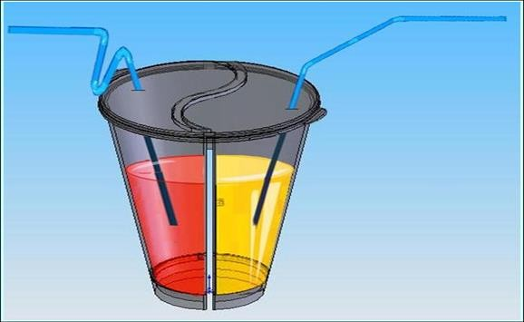
Ⅱ. 지식재산권의 종류
1. 전통적 유형
(1) 산업재산권
2) 실용신안권
- 특허와 이동
동일점 - 새로운 기술적 발명이라는 점
차이점 - 그 발명의 고도성을 요구하지 않는다는 점
→ 실용신안을 “작은 발명”이라 하여
주로 상품의 형태ㆍ구조ㆍ결합에 관한 기술적 창작(“고안”)

Slide 24
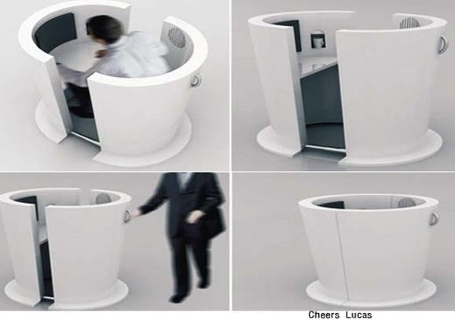
Ⅱ. 지식재산권의 종류
1. 전통적 유형
(1) 산업재산권
2) 실용신안권
- 실용신안권의 대상인 “고안”은 특허권의 대상인 “발명”과 비교해
실제적으로 뚜렷한 구별이 어렵다.
→ “실용신안권을 인정하지 말자”는 견해도 상당
현재 우리나라ㆍ일본ㆍ이탈리아 등 10여개국만 실용신안권을 인정.

Slide 25

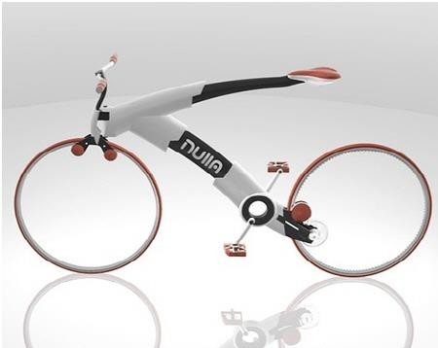
Ⅱ. 지식재산권의 종류
1. 전통적 유형
(1) 산업재산권
3) 디자인권(industrial design)
디자인권은 상품의 형상ㆍ모양ㆍ색채 또는 이들의 결합으로써 시각적 미감을 일으키는 고안을 등록한 자가 그 디자인을 독점적 배타적으로 사용할 수 있는 권리 (디자인보호법 제2조ㆍ제5조).

Slide 26
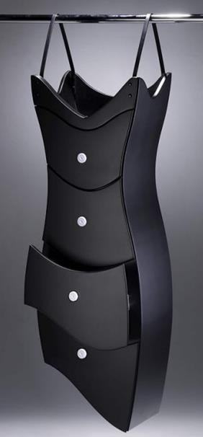
Ⅱ. 지식재산권의 종류
1. 전통적 유형
(1) 산업재산권
3) 디자인권(industrial design)
디자인은 정신적 창조물이지만 발 명이나 실용신안과 같이 자연법칙 을 이용한 기술적 창작이 아니고 “시각적 미감”을 느끼게 하여 상품 의 가치를 높이는 작용을 한다.

Slide 27



Ⅱ. 지식재산권의 종류
1. 전통적 유형
(1) 산업재산권
상표권
상표권(trademark)은 “자기의 상품을 타사업자의 상품과 구별하기 위해 문자·도형·기호·색체 등을 결합하여 만든 상징을 독점적으로 사용하는 권리” 이다.
상표는 식별표식이라는 점에서
자연법칙을 이용한 기술적 창작인 발명과 다르다.
상표권은 상품을 다른 상품과 구별시켜 상표권자의 상품의 품질·성능 등 우수성을 보장하면서 일반 소비자들이 상품구별을 쉽게 할 수 있도록 소비자들을 보호하는 작용도 한다.

Slide 28
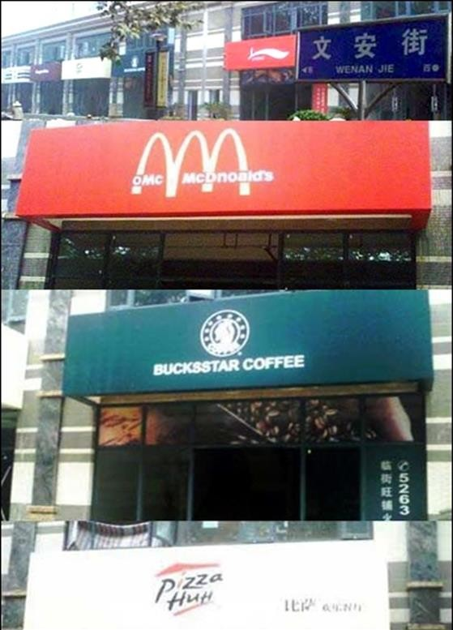
Ⅱ. 지식재산권의 종류
1. 전통적 유형
(1) 산업재산권
4) 상표권
같은 산업재산권인 특허권·실용신 안권은 산업상 이용가능하고 신규이 며 진보적인 기술을 그 대상으로 하는 데
상표권은 자타상품을 구별할 수 있
는 상징을 대상으로 한다.

Slide 29

Ⅱ. 지식재산권의 종류
1. 전통적 유형
(1) 산업재산권
4) 상표권
또한 상표권은 산업재산권 중에서 역사가 가장 오래된 것으로써 고대에 기원을 두고 있기도 하다.

Slide 30
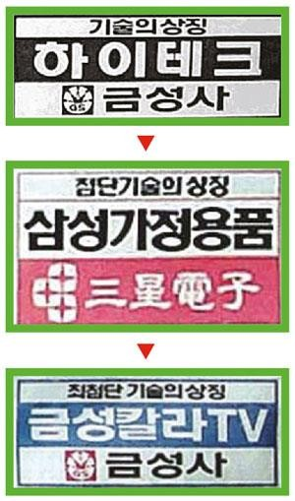



Ⅱ. 지식재산권의 종류
1. 전통적 유형
(1) 산업재산권
4) 상표권
상표와 상호는 구별된다.
상호 : 영업상의 활동에서 상인을 표창하는 명칭
하나의 명칭이므로 문자로 구성되어서 호칭될 수 있어야
상호는 도형이나 기호만으로는 이루어질 수가 없다. 상호는 영업자체를 표시하는 영업표나,
상품을 직접 표창하는 상표와는 다르다. 상호는 상법과 부정경쟁방지법 등에서 보호

Slide 31
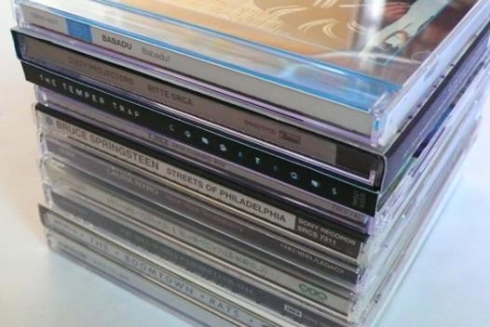
Ⅱ. 지식재산권의 종류
1. 전통적 유형
저작권
저작권(Copyright)은 학문·예술에 관한 정신적 창작물에 관한 권리
저작권의 대상은 사람의 모든 정신적 창작물로서
논문·도서·음반·그림·사진·악보·조각물 등이다.
저작권자는 자신의 창작물에 대한 출판·반포·복제·공연·방송·전시 등의 권한을 일정한 존속기간(최대 사후 70년) 동안 독점적·배타적으로 가지게 된다.

Slide 32
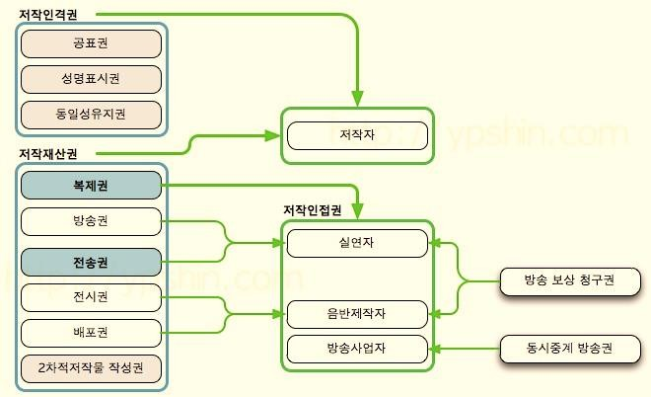
Ⅱ. 지식재산권의 종류
1. 전통적 유형
저작권
저작자가 저작물에 대한 인격적 이익의 보호를 특징으로 한다.
→ 그 성질상 일신전속권인 저작인격권이 인정되고
재산적 가치를 지배하는 저작재산권을 인정한다.
→ 저작재산권으로는
저작물의 복제권ㆍ공연권ㆍ방송권ㆍ전시권ㆍ배포권을 비롯하여 2차적 저작물 작성권 등을 포함한다.
또한 저작물의 실연,음반제작,방송사업에 대하여는 저작인접권을 인정 저작인접권은 그 보호기간이 저작권보다 짧은 것이 보통 저작인접권으로는 실연자 권리, 음반제작자 권리, 방송사업자 권리

Slide 33
수고 하셨습니다.

